Slide 1
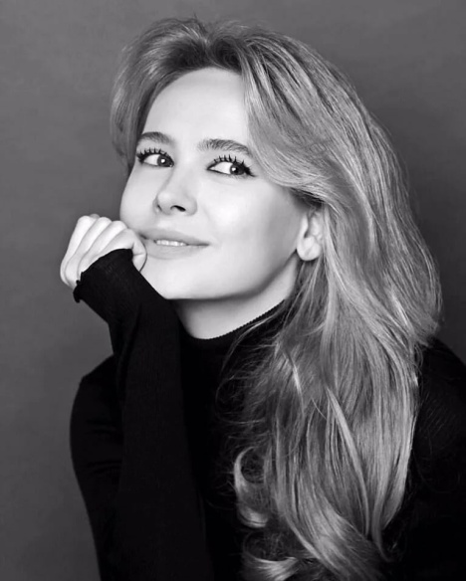
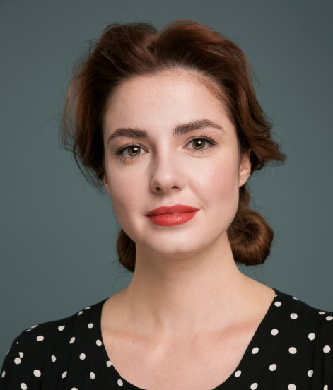
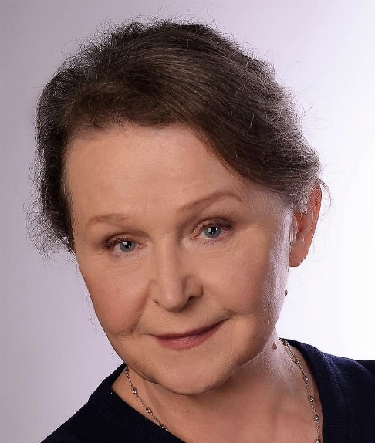
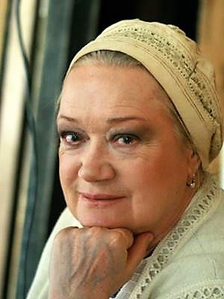
Актерское агентство«The Cast» Лолита 8-965-445-73-55 Lolageo@mail.ru
Невская Анна Горшкова Анна Веденская Анастасия Паршута Юлия
Дана Агишева Долинская Полина Иккерт Валентина Полякова Л.П

Slide 2
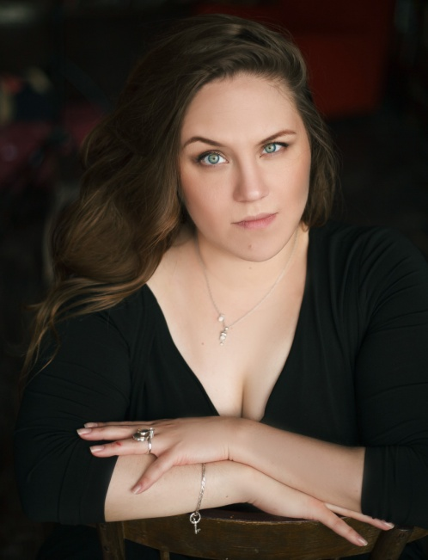
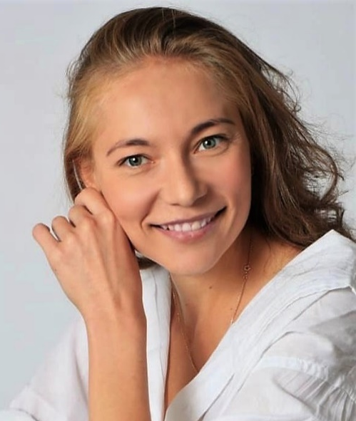
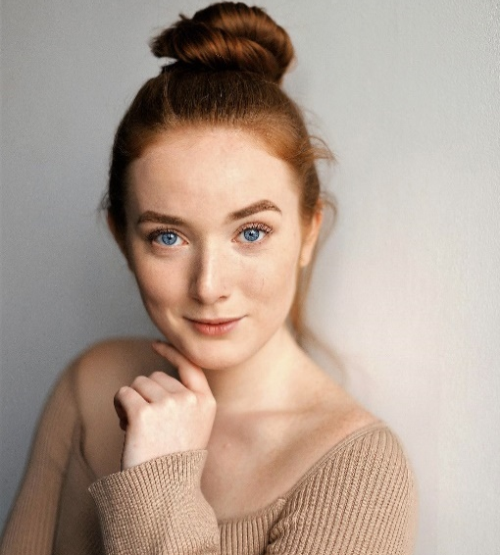
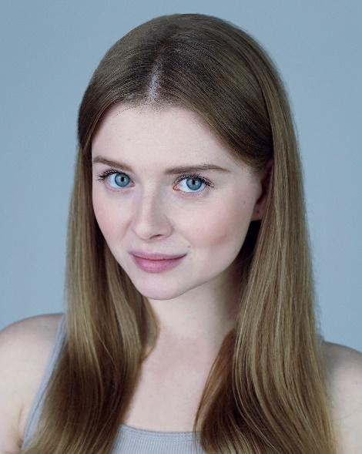
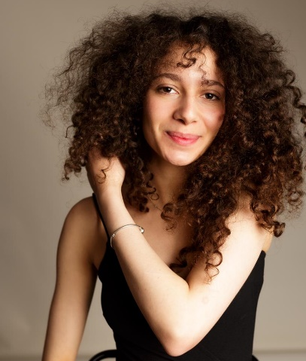
Актерское агентство«The Cast» Лолита 8-965-445-73-55 Lolageo@mail.ru
Кучеренко Кристина Корнева Ксения Деллос Юлия Волкова Лиля
Суркова Александра Лазовская Алиса Инденбаум Ева Пожидаева Настя

Slide 3
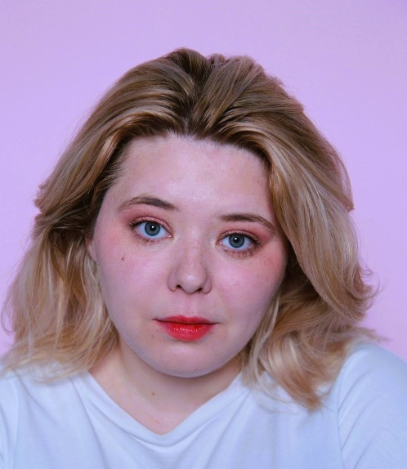
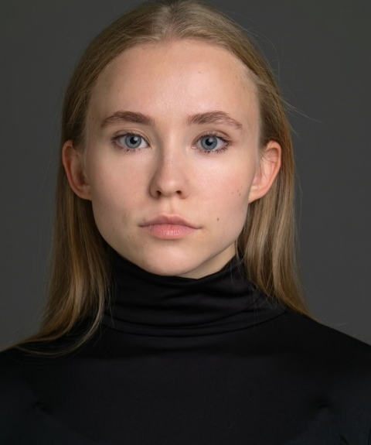
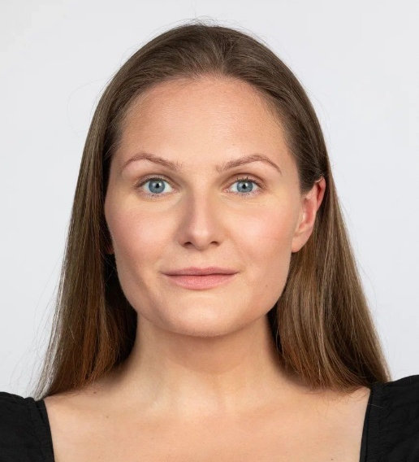
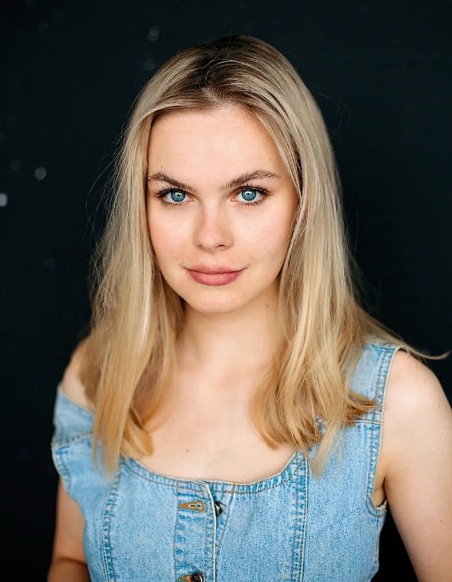
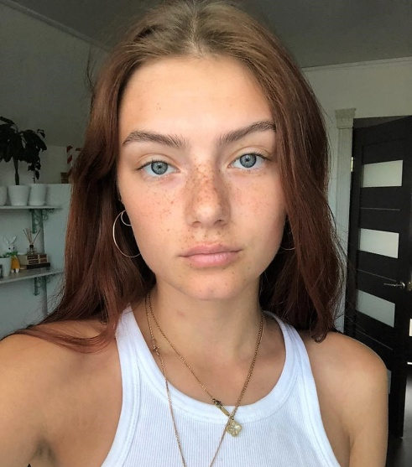
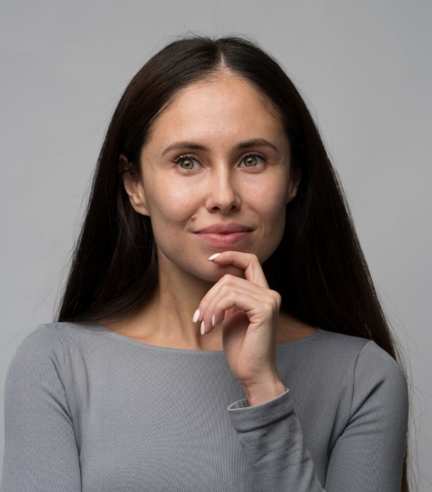
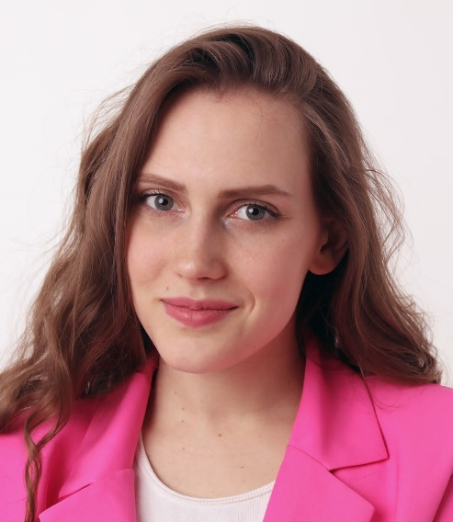
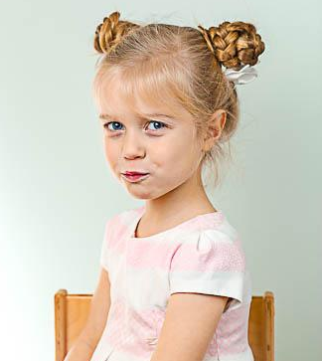
Актерское агентство«The Cast» Лолита 8-965-445-73-55 Lolageo@mail.ru
Капылова Ксения Пронина Марго Колпикова Дарья Астахова Мария
Грузова Анастасия Дылдина Илана Михайлова Софья Сидукова Маруся

Slide 4
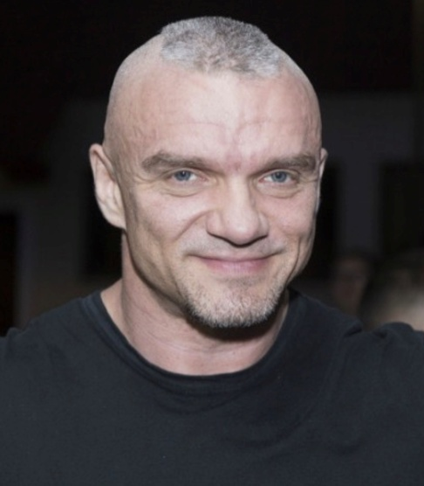
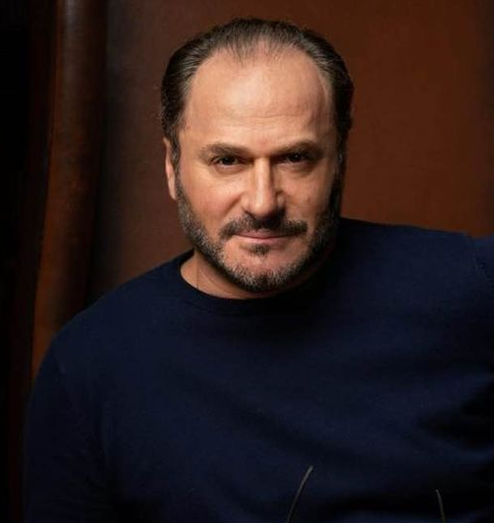
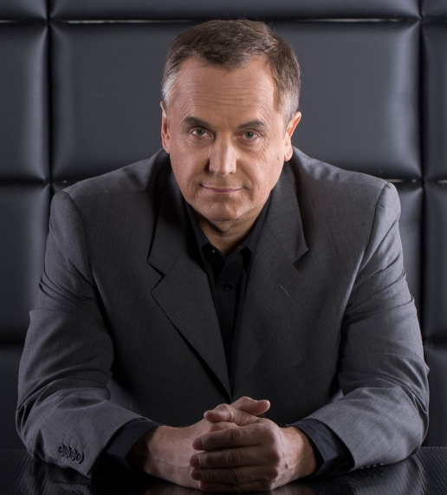
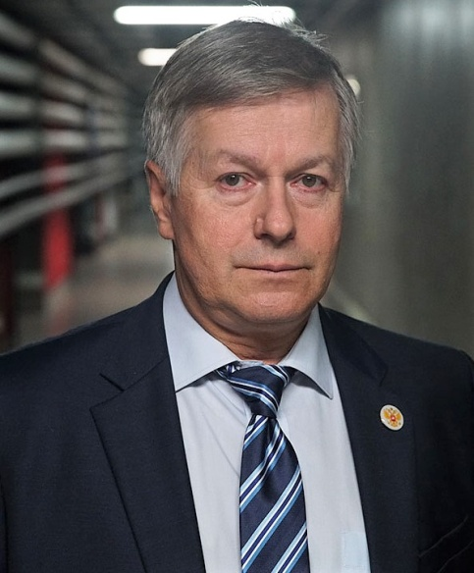
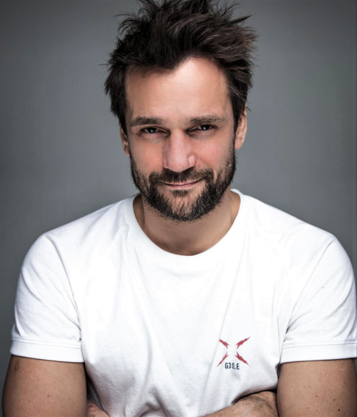
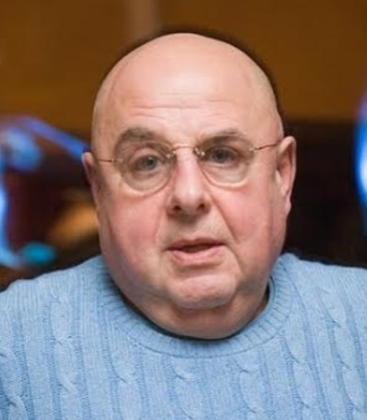
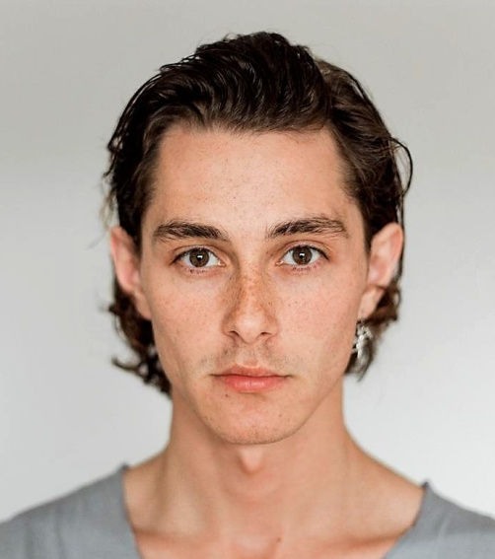
Актерское агентство«The Cast» Лолита 8-965-445-73-55 Lolageo@mail.ru
Епифанцев Владимир Стругачев Семен Соколов Андрей Ливанов Игорь
Миллер Дмитрий Долинский Владимир Быковский Владимир Анар

Slide 5
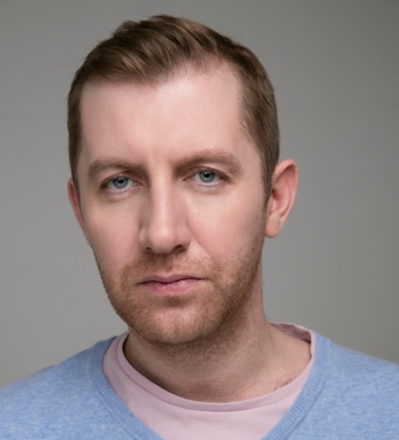
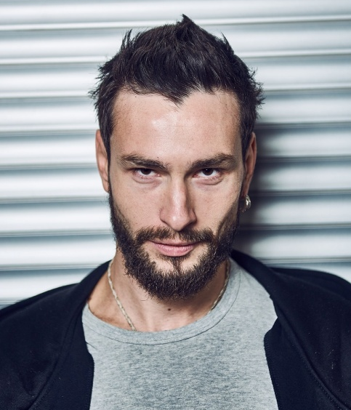
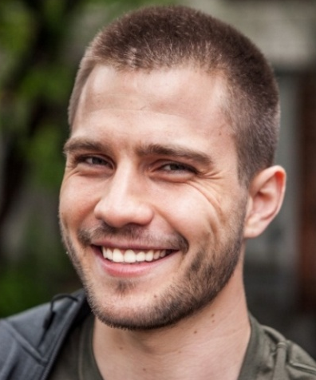
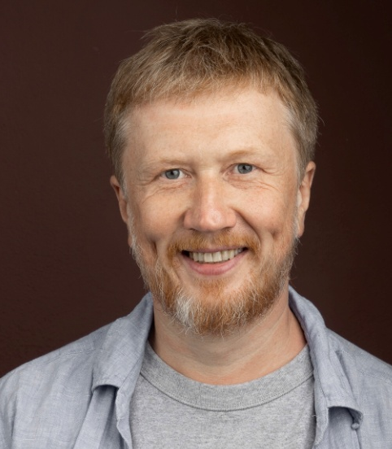
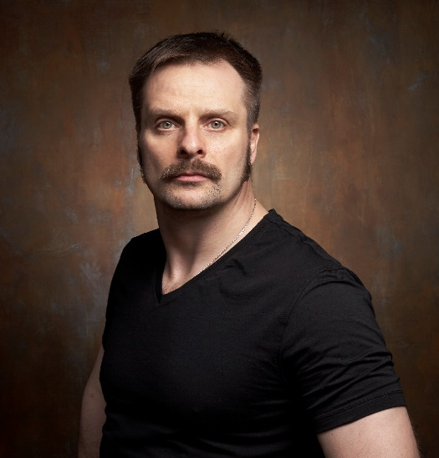
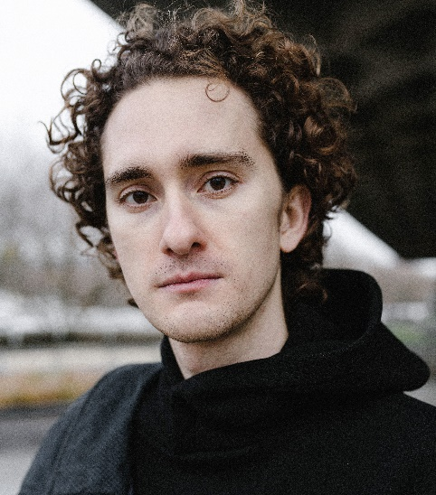
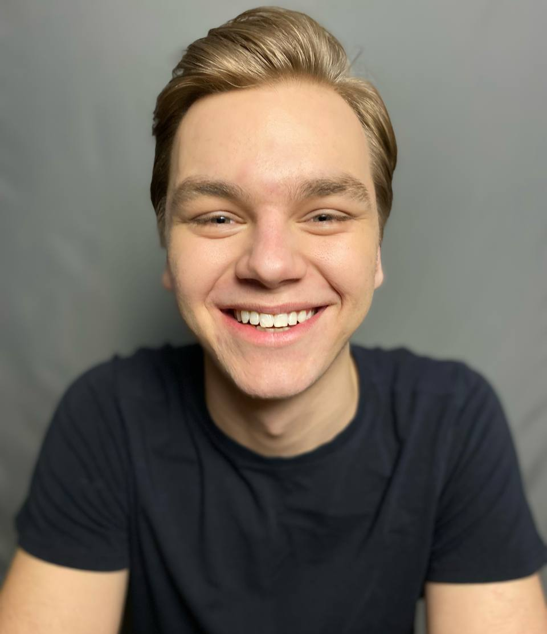
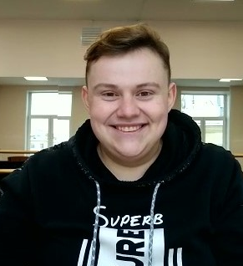
Актерское агентство«The Cast» Лолита 8-965-445-73-55 Lolageo@mail.ru
Марин Дмитрий Онищенко Максим Зубалевич Матвей Билик Олег
Носик Александр Пелин Рональд Клюев Антон Клепченко Роман

Slide 6
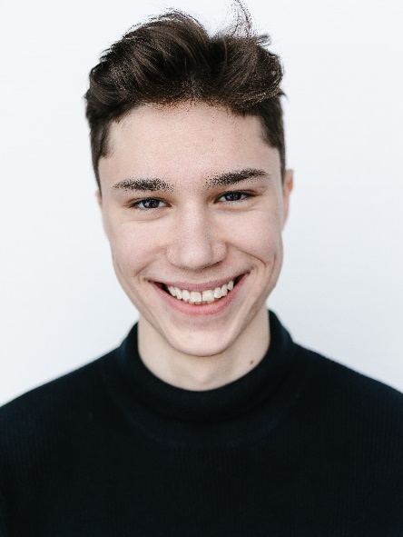
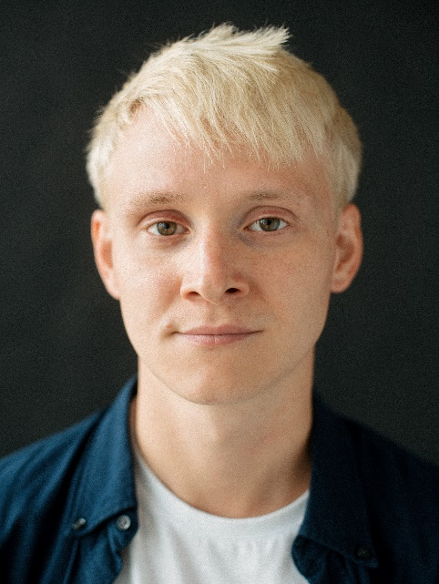
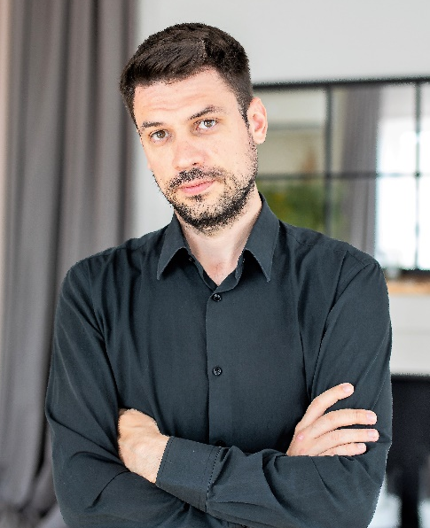
Актерское агентство«The Cast» Лолита 8-965-445-73-55 Lolageo@mail.ru
Мичурин Арсений Князев Алексей Рябухин Юрий

